Slide 1
Feature engineering
Обработка признаков: От сырых
данных к качественным моделям
Отбор и конструирование признаков — что
действительно важно для ML
БГУ ФПМИ ФМИиС

Slide 2
Feature engineering
Главный секрет успеха в ML
Качество данных > Сложность алгоритма
Хорошие признаки часто важнее выбора сложного алгоритма.
Цель: Представить алгоритму данные в максимально понятной и
информативной форме.
Две основные задачи:
i. Отбор признаков (Feature Selection): Выбрать лучшее
подмножество из существующих.
ii. Конструирование признаков (Feature Engineering): Создать новые,
более информативные признаки.
Результат: Более простые, быстрые и интерпретируемые модели с
лучшим качеством.
БГУ ФПМИ ФМИиС

Slide 3
Feature engineering
Что будет, если этого не делать?
Проблемы, которые решает
обработка признаков
Проклятие размерности: Слишком много признаков ->
модель запоминает шум, а не закономерности
(переобучение).
Мультиколлинеарность: Взаимосвязь признаков мешает
работе линейных моделей.
Избыточность: Признаки не несут новой информации, но
замедляют обучение.
Низкое качество прогноза: Модель не может выучить
сложные зависимости из "бедных" признаков.
БГУ ФПМИ ФМИиС

Slide 4
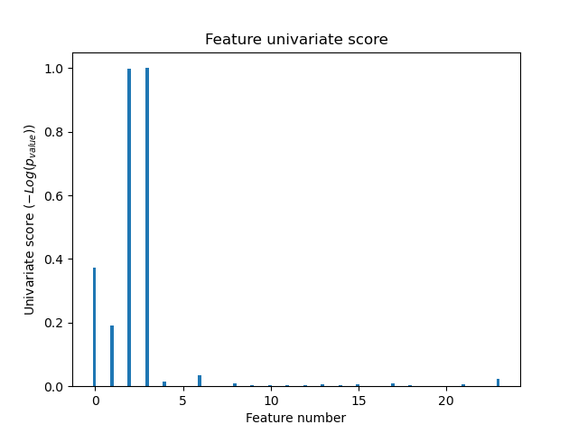
Feature engineering
Отбор признаков (Feature Selection)
Зачем отбирать признаки?
Меньше — значит лучше
Ускорение обучения и предсказания. Меньше данных ->
быстрее вычисления.
Уменьшение переобучения. Меньше шума -> лучше
обобщающая способность.
Улучшение интерпретируемости модели. Легче понять,
что на что влияет.
Упрощение визуализации данных.
БГУ ФПМИ ФМИиС

Slide 5
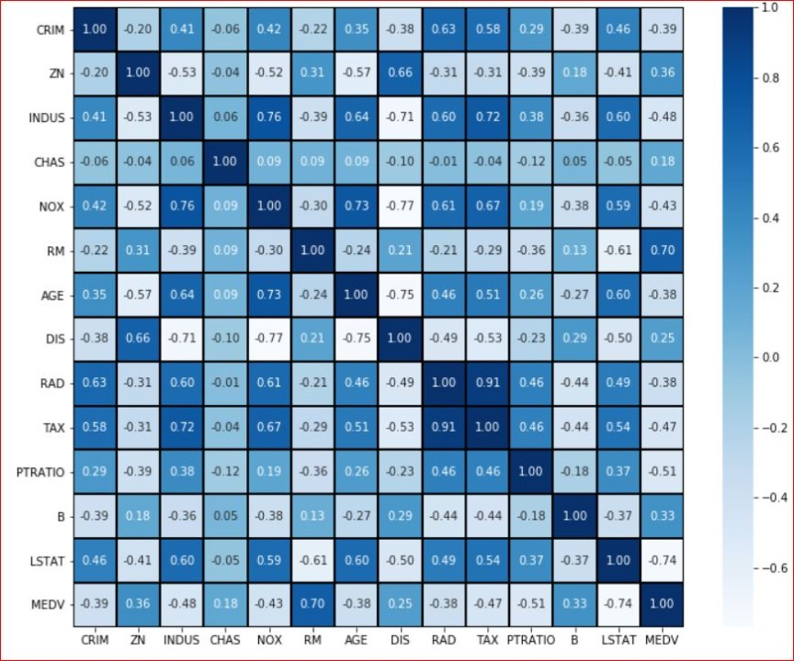
Feature engineering
Методы отбора признаков (Filter Methods)
Отбор на основе статистических
критериев
Идея: Признаки оцениваются по их информативности
относительно целевой переменной до обучения модели.
Методы:
Для числовых признаков: Корреляция Пирсона,
дисперсионный анализ (ANOVA).
Для категориальных:
(хи-квадрат), взаимная
информация (Mutual Information).
Плюсы: Быстро, не зависит от модели.
Минусы:
Игнорирует взаимодействие признаков.
Можно ошибочно выбрать признаки с проблемой
correlation/causation.
БГУ ФПМИ ФМИиС

Slide 6
Feature engineering
Методы отбора признаков (Wrapper Methods)
Отбор с помощью самой ML-модели
Идея: "Завернуть" процесс отбора в алгоритм обучения. Использовать качество модели как критерий отбора.
Методы:
Recursive Feature Elimination (RFE): Построить модель -> убрать самый слабый признак -> повторить.
Forward/Backward Selection: Жадный поиск. Добавлять/удалять по одному признаку, выбирая лучший/
худший.
Плюсы: Учитывает взаимодействие признаков, часто дает лучшее качество.
Минусы: Медленно (нужно много раз обучать модель).
БГУ ФПМИ ФМИиС

Slide 7
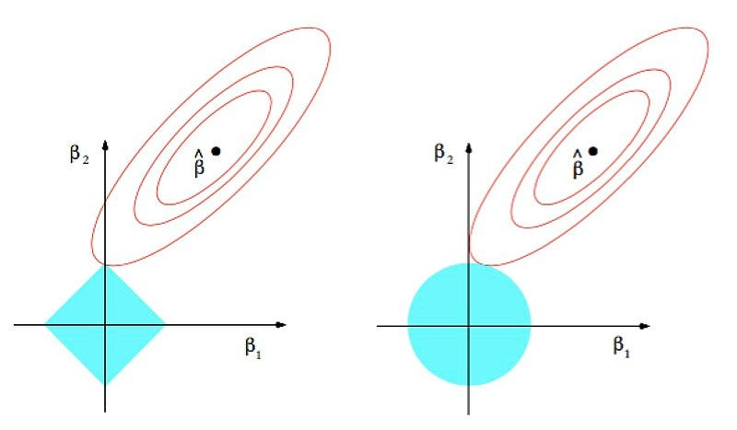
Feature engineering
Методы отбора признаков (Embedded
Methods)
Отбор "на лету" в процессе обучения
Идея: Сам алгоритм обучения встроенным образом
проводит отбор признаков.
Методы:
L1-регуляризация (Lasso): "Обнуляет" веса у
неважных признаков.
Важность признаков в деревьях (Random Forest,
XGBoost): Ранжирование признаков по вкладу в
прогноз.
Плюсы: Быстро (не требует отдельного шага), эффективно.
Минусы: Привязано к конкретной модели.
БГУ ФПМИ ФМИиС

Slide 8
Feature engineering
Конструирование признаков (Feature Engineering)
Зачем создавать новые признаки?
Дать модели больше возможностей для обучения
Помочь линейным моделям уловить нелинейные зависимости.
Сжать информацию и уменьшить размерность.
Представить данные в более понятном для алгоритма виде.
Это творческий процесс, требующий знания предметной области.
БГУ ФПМИ ФМИиС

Slide 9
Feature engineering
Конструирование в табличных данных (Числовые признаки)
Преобразование существующих полей
Биннинг (Binning):
Возраст
->
Возрастная_группа
(0-18, 19-30, 31+). Помогает линейным моделям.
Полиномиальные признаки: Создать
x²
,
x³
,
x₁ * x₂
. Позволяет уловить нелинейность.
Логарифмирование:
log(Зарплата)
. Для работы с правосторонним skewness.
Агрегаты:
Средний_чек_пользователя
,
Количество_операций_за_день
.
БГУ ФПМИ ФМИиС

Slide 10
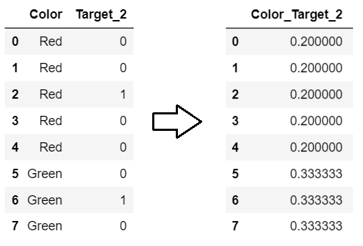
Feature engineering
Конструирование в табличных данных
(Категориальные признаки)
Работа с категориями — это не
только OHE
Frequency Encoding: Замена категории на частоту ее
встречаемости в данных.
Target Encoding (Mean Encoding): Замена категории на
среднее значение целевой переменной по этой категории.
Осторожно: риск переобучения!
Создание новых категорий: Объединение редких
категорий в
Other
.
БГУ ФПМИ ФМИиС

Slide 11
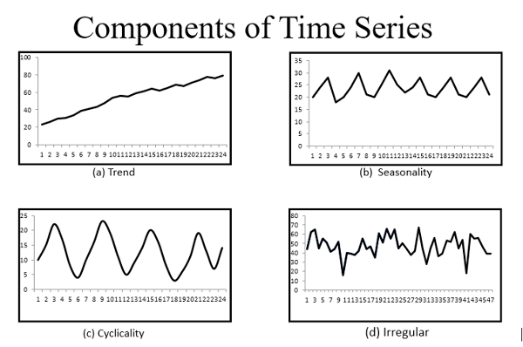
Feature engineering
Конструирование в табличных данных
(Время и Дата)
Временные ряды — золотая жила
для feature engineering
Разбиение даты:
Год
,
Месяц
,
День
,
День_недели
,
Квартал
,
Это_выходной?
.
Время с момента события:
Дней_с_последней_покупки
.
Извлечение цикличности:
sin(день_года)
,
cos(день_года)
для моделирования сезонности.
БГУ ФПМИ ФМИиС

Slide 12
Feature engineering
Автоматическое конструирование признаков
Может ли машина делать это сама?
Библиотеки (например, FeatureTools): Автоматически генерируют тысячи признаков с помощью агрегаций ( sum,
mean, count, etc.) по связанным таблицам.
Генетическое программирование: Эволюционный поиск лучших формул для создания новых признаков.
Плюсы: Экономит время, может найти неочевидные зависимости.
Минусы: Может создать много мусора, требует последующего жесткого отбора.
БГУ ФПМИ ФМИиС

Slide 13

Feature engineering
Итого
Feature Selection и Feature Engineering — критически важные этапы пайплайна.
Отбор делает модели быстрее, стабильнее и понятнее.
Конструирование — это творчество, которое сильно повышает качество моделей, особенно при знании
предметной области.
Все преобразования нужно учить на тренировочной выборке, чтобы избежать data leakage.
Качество ваших данных определяет потолок качества вашей модели.
БГУ ФПМИ ФМИиС

